Slide 1


Slide 2
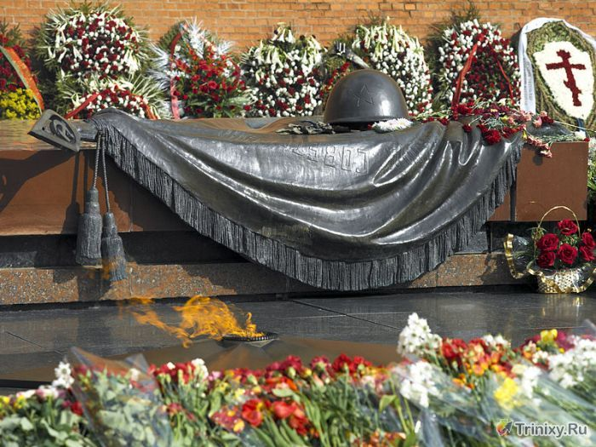
Памятник неизвестному солдату в Москве в Александровском саду

Slide 3
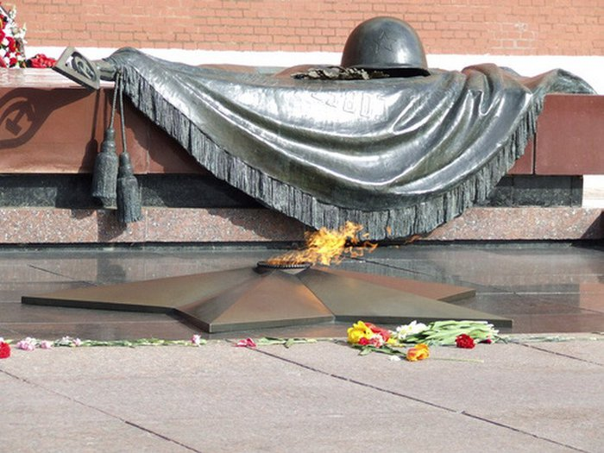

Slide 4
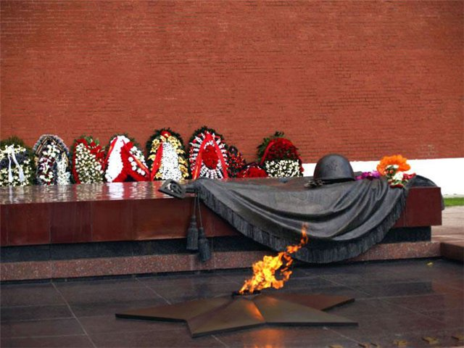

Slide 5
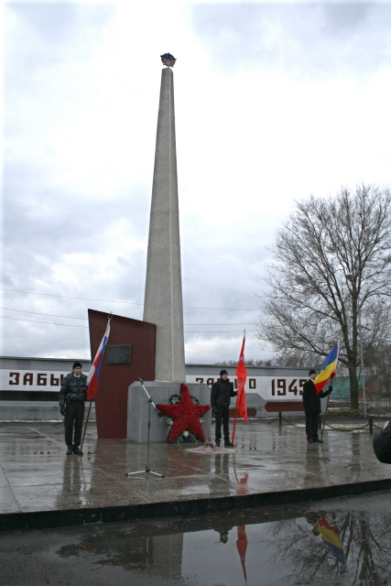
Памятник в п. Целина

Slide 6
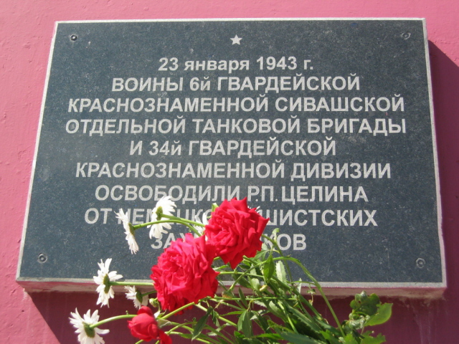

Slide 7
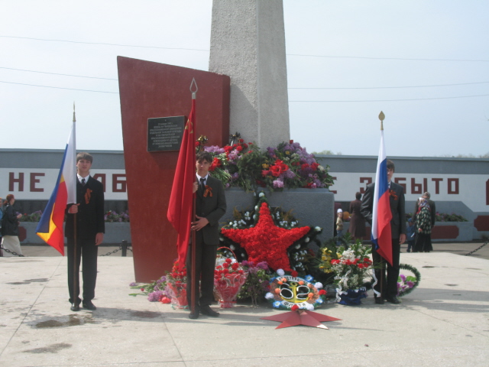

Slide 8
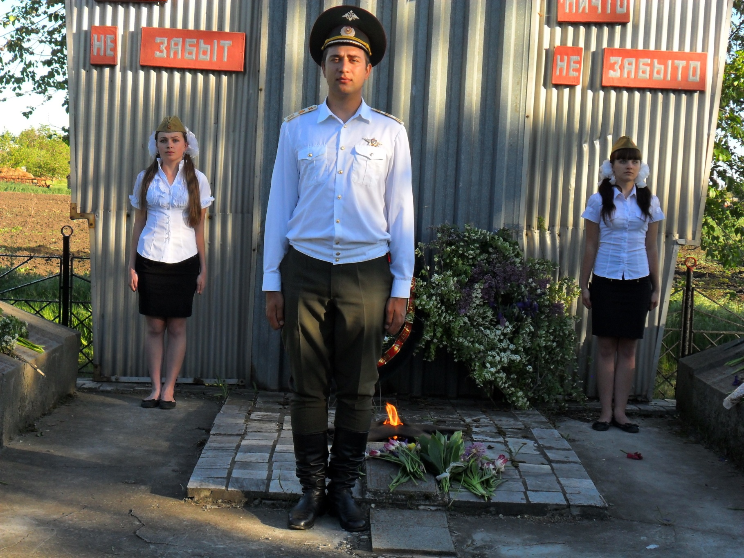
Памятник погибшим воинам в с. Журавлевка

Slide 9
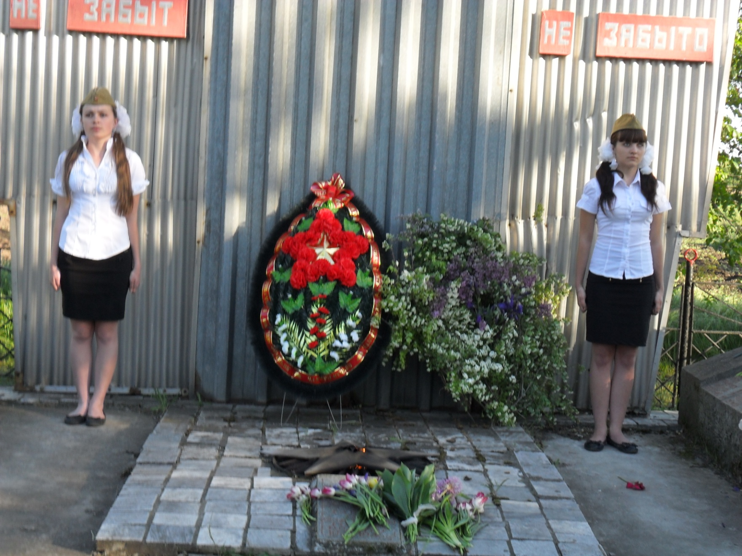
9 мая День Победы 2012 год

Slide 10
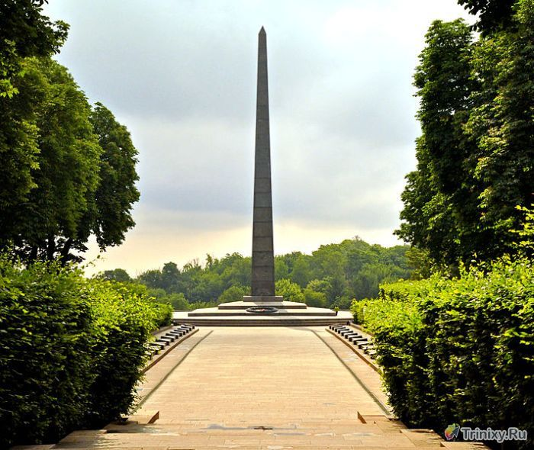
Памятник Неизвестному солдату в Украине

Slide 11
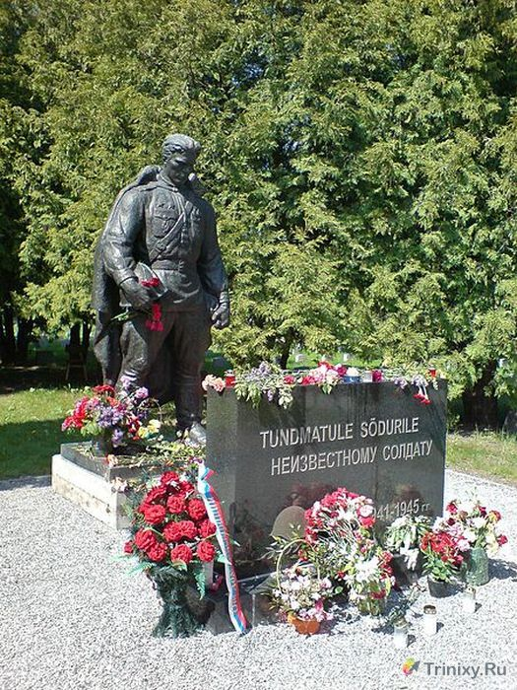
Памятник неизвестному солдату в Эстонии

Slide 12
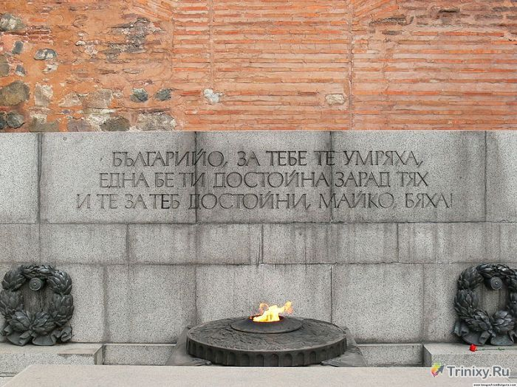
Памятник Неизвестному солдату в Болгарии

Slide 13
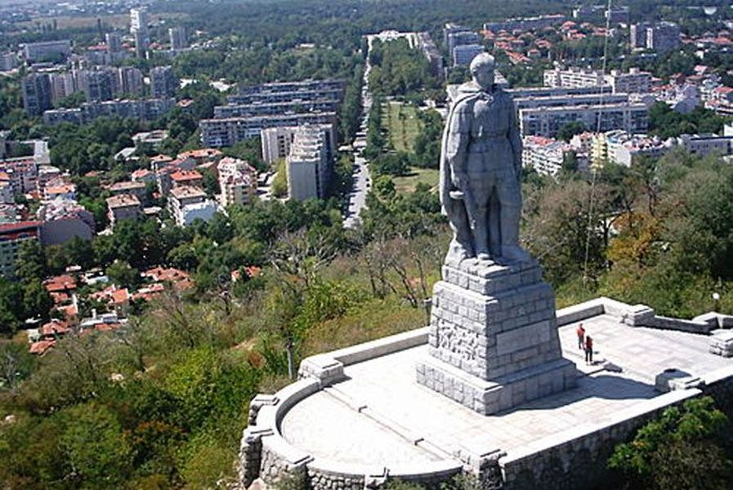
Памятник Неизвестному солдату в Болгарии Пловдив

Slide 14
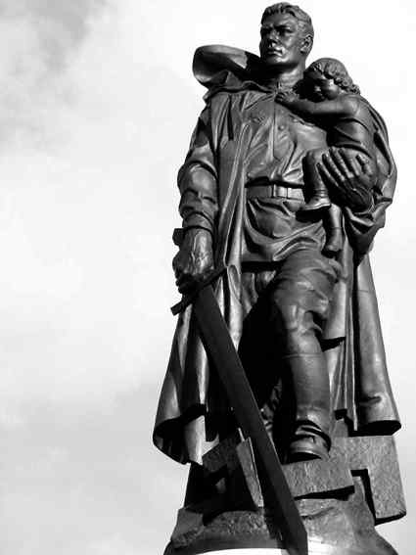
Памятник советскому солдату в Берлине

Slide 15
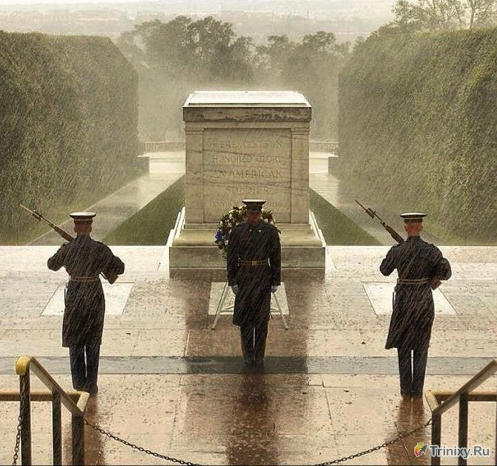
Памятник советскому солдату в Америке

Slide 16
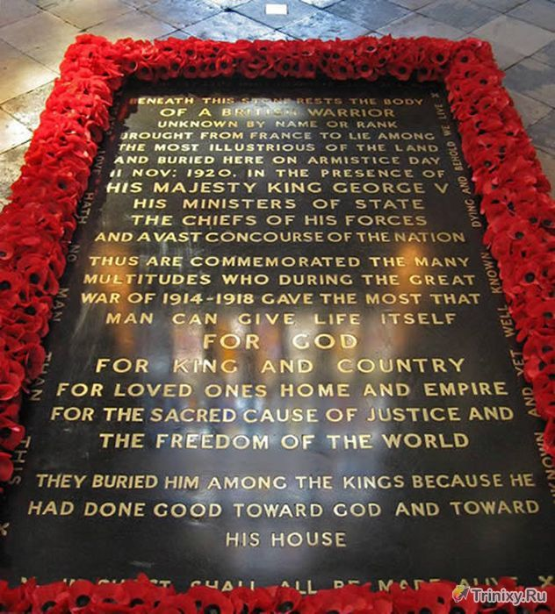
Памятник Неизвестному солдату в Великобритании

Slide 17
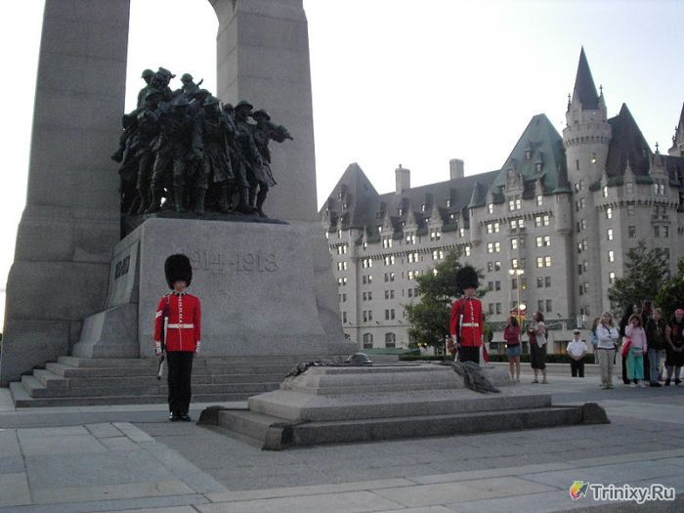
Памятник Неизвестному солдату в Канаде

Slide 18
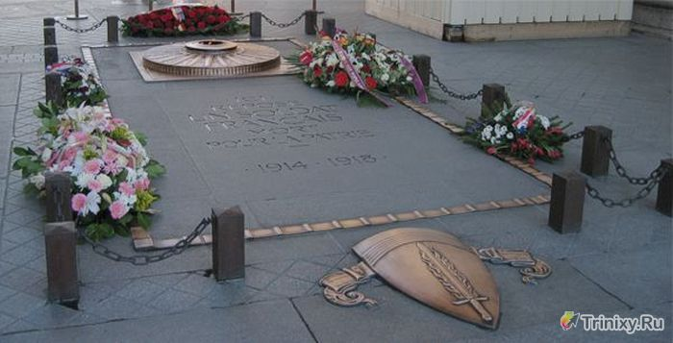
Памятник Неизвестному солдату во Франции

Slide 19
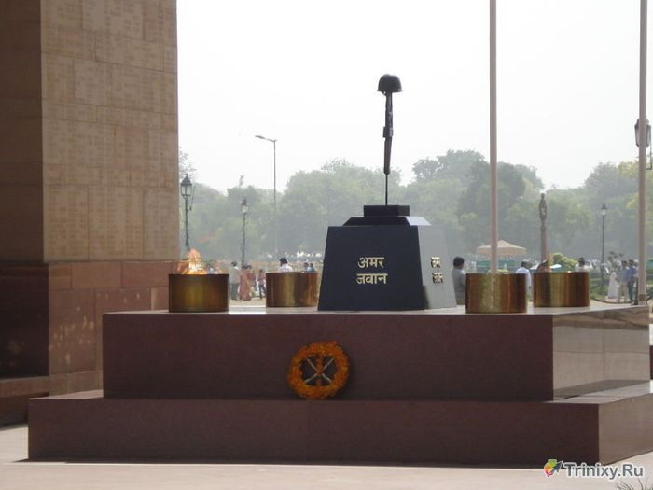
Памятник Неизвестному солдату в Индии

Slide 20
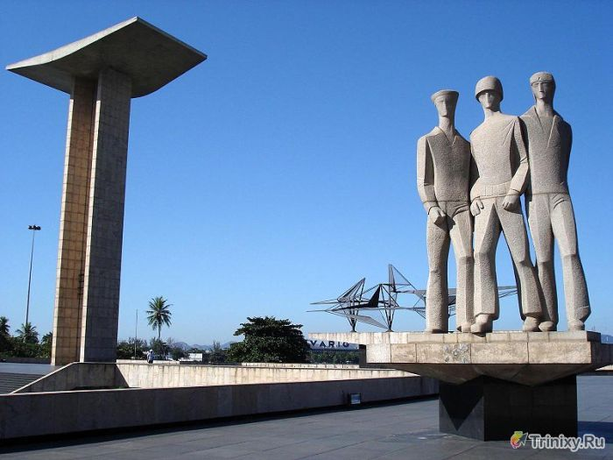
Памятник Неизвестному солдату в Бразилии

Slide 21
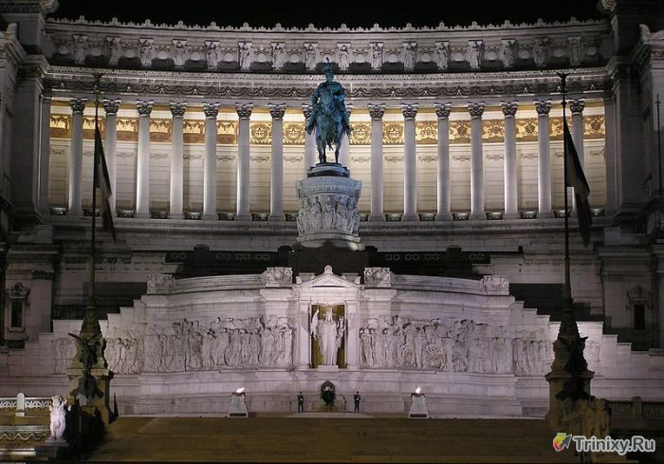
Памятник Неизвестному солдату в Италии

Slide 22
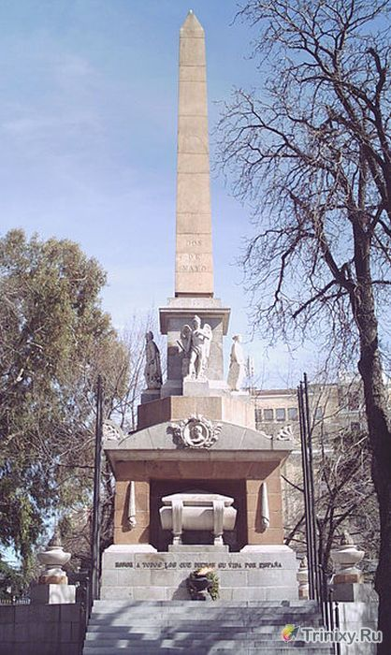
Памятник Неизвестному солдату в Португалии

